Slide 1

Informatica
Codifica binaria
Logica booleana

Slide 2
Informazione e Dati
Adattato da Wikipedia:
L'elaborazione dei dati può portare alla conoscenza di un’informazione
L’informazione associa un significato ai dati.

Slide 3
Informazione e Dati
Dal punto di vista informatico:
il dato è un elemento conosciuto, un’informazione grezza o elementare ed è solitamente costituito da simboli che devono essere elaborati.
l’informazione è un elemento, che deriva dall’elaborazione di più dati e che permette di venire a conoscenza di qualcosa.
Esempio: se il prezzo di due articoli è 5 e 10 Euro (due dati) l’elaborazione dei dati (la somma in questo caso) mi fornisce l’informazione che ho bisogno di 15 Euro per acquistarli entrambi

Slide 4
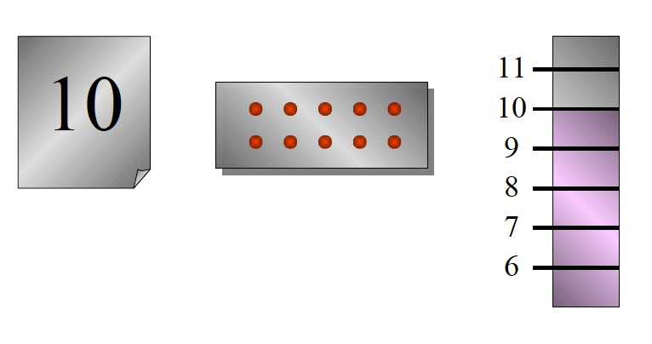
Informazione e Rappresentazione
Diverse rappresentazioni della stessa informazione. La stessa informazione può essere rappresentata in modi diversi:

Slide 5
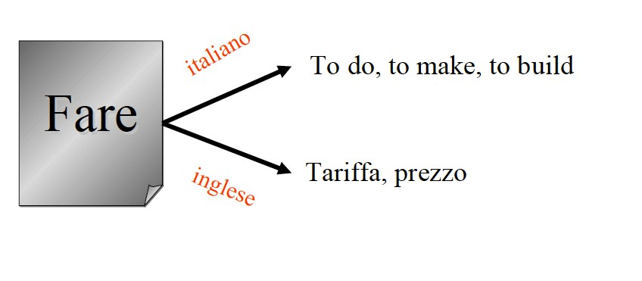
Informazione e Rappresentazione
Diverse informazioni con la stessa rappresentazione
Una stessa rappresentazione può dare informazioni diverse a seconda del contesto o del destinatario

Slide 6
Immagazzinamento e trasferimenti dei dati
Il dato è “portato da” o “trasmesso su” o “memorizzato in” o “contenuto in” qualcosa:
Questo “qualcosa” (supporto fisico) NON è il dato stesso (il dato richiede un supporto fisico, ma non coincide con esso)
Ogni supporto fisico ha le sue caratteristiche in quanto supporto per i dati
Alcuni supporti sono particolarmente adatti alla trasmissione dei dati, ma non alla loro memorizzazione (cavi, etere, …)
Per altri supporti vale il viceversa (CD, DVD, …)

Slide 7
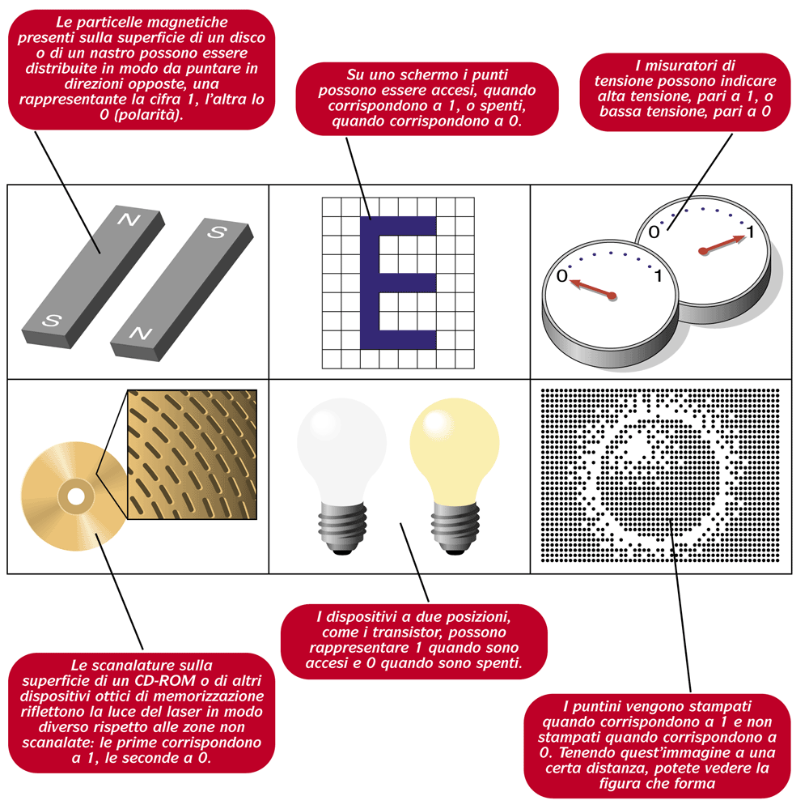
Supporti digitali

Slide 8
Dato e codifica
In generale, si può chiamare codifica l’operazione con cui il dato viene scritto su un supporto fisico e decodifica l’operazione con cui il dato viene letto da un supporto fisico.

Slide 9
Recap sistema binario

Slide 10
Rappresentazione dell’informazione
Abbiamo visto che l’informazione memorizzata ed elaborata da un calcolatore viene rappresentata come una sequenza di simboli che possono assumere due soli valori
  convenzionalmente 0 e 1
Vediamo quindi come, utilizzando un alfabeto di due soli simboli, è possibile rappresentare numeri interi

Slide 11
Rappresentazione posizionale decimale
La modalità di scrittura dei numeri naturali che comunemente usiamo prevede di scrivere un numero nella forma
dove ognuno dei simboli è una cifra da a
Il valore rappresentato dalla sequenza di cifre può essere calcolato come

Slide 12
Rappresentazione posizionale decimale
Esempio:
37579
valore:
3 10⁴+710³+510²+710¹+910⁰

Slide 13
Rappresentazione posizionale
Quello descritto è un sistema di numerazione posizionale
Il valore di ogni elemento della sequenza dipende dalla sua posizione:
  ad esempio 37579 contiene due volte il simbolo 7 ma esso vale una volta 7000 e una volta 70
In particolare quello visto è chiamato sistema di numerazione decimale (o in base 10), in quanto:
  10 è la base delle potenze che moltiplicano le cifre
  10 sono i simboli utilizzati (da 0 a 9)

Slide 14
Sistemi non posizionali
Esistono sistemi di numerazione non posizionali
Ad esempio il sistema di numerazione romano
Nel numero romano XXVIII (cioè 28) compaiono due X ma esse hanno entrambe valore 10
Anche le tre I hanno tutte valore 1

Slide 15
Rappresentazione posizionale
È possibile utilizzare come base di un sistema di numerazione posizionale qualunque numero naturale
Scelta una base b, un numero naturale viene rappresentato come
dove ognuno dei simboli è una cifra da a
Il valore rappresentato dalla sequenza di cifre può essere calcolato come

Slide 16
Sistema binario
Se scegliamo otteniamo il sistema di numerazione binario
Le cifre possibili sono 0 e 1
Esempio:
110111011
valore:

Slide 17
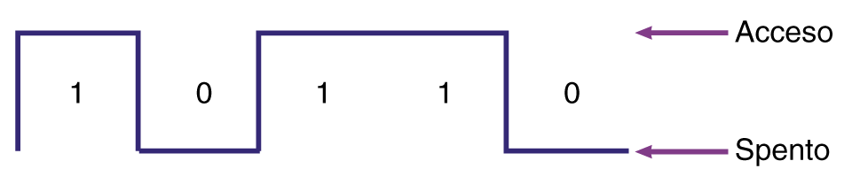
Sistema binario
Il sistema binario ci permette di rappresentare qualunque numero intero utilizzando i due soli simboli 0 e 1
Può quindi essere utilizzato per rappresentare i numeri all’interno di un calcolatore dove il segnale elettrico può facilmente essere associato a due stati (livelli) distinti ed alternativi tra loro.

Slide 18
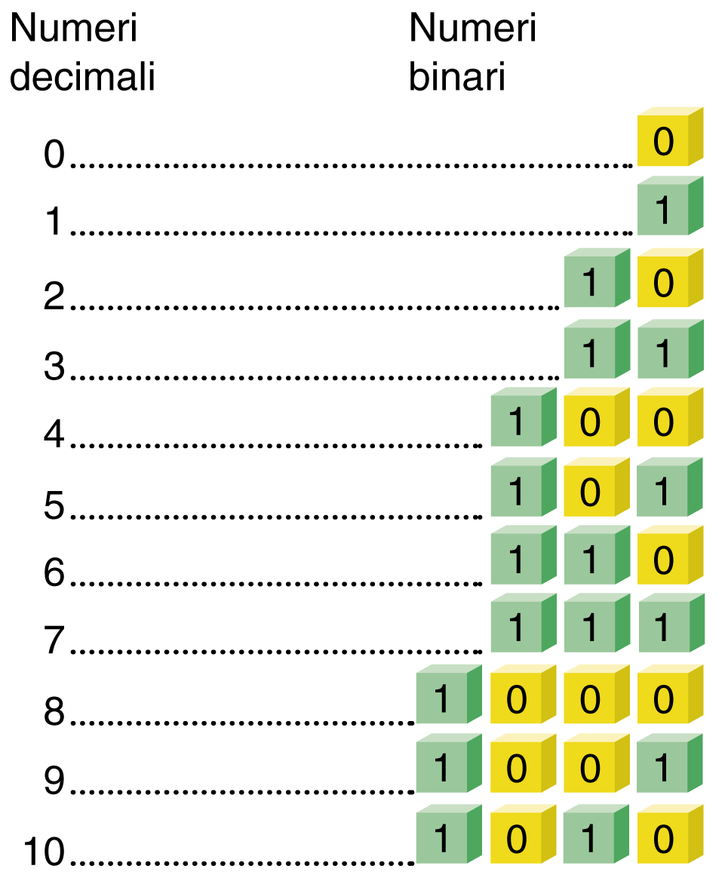
Numeri binari

Slide 19
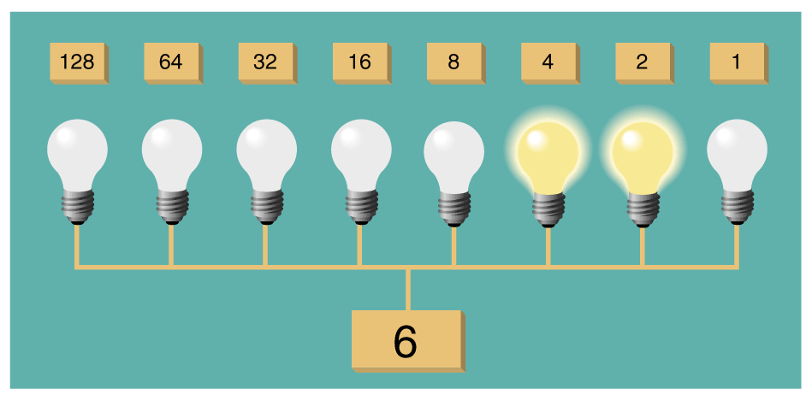
Sistema binario
BYTE: combinazione di 8 bit. Può rappresentare un carattere (lettera, numero o simbolo tipografico) tra 2*2*...*2 = 2⁸ = 256 diversi caratteri

Slide 20
Sistema ottale ed esadecimale
Esistono altri due sistemi di numerazione molto utilizzati in Informatica
Il sistema ottale in cui b=8
  le cifre possibile sono da 0 a 7
Il sistema esadecimale in cui b=16
  si utilizzano le cifre da 0 a 9 (con ovvio valore)
  e le cifre A, B, C, D, E e F che corrispondono ai valori 10, 11, 12, 13, 14 e 15

Slide 21
Sistema ottale ed esadecimale
Esempio (b=8):
267
valore:
28² + 68¹ + 78⁰ = 264 + 68 + 71 = 183
Esempio (b=16):
A3F
valore:
A16² + 316¹ + F16⁰= 10256 + 316 + 151 = 2623

Slide 22
Notazione
Nel seguito, quando necessario, indicheremo la base b di rappresentazione di un numero ponendo il simbolo |_{b} a fianco del numero
267₈ indica la sequenza 267 in base 8, cioè il numero 183
267₁₆ indica invece la sequenza 267 in base 16, cioè il numero 615

Slide 23
Rappresentare n in base b
Come possiamo ottenere la rappresentazione di un numero n in una certa base b?
Esiste un procedimento semplice, che consiste nel dividere ripetutamente n per b
Si divide n per b: quoziente n₁ e resto r₁
r₁ è la cifra più a destra della rappresentazione di n in base b
Si divide n₁ per b: quoziente n₂ e resto r₂
r₂ è la prossima cifra della rappresentazione di n in base b
Si continua finché il quoziente diviene 0

Slide 24
Rappresentare n in base b
Rappresentiamo il decimale 116 in base 2
  116/2 = 58 con il resto di 0
  58/2 = 29 con il resto di 0
  29/2 = 14 con il resto di 1
  14/2 = 7 con il resto di 0
  7/2 = 3 con il resto di 1
  3/2 = 1 con il resto di 1
  1/2 = 0 con il resto di 1
116 in base 2 è rappresentato come 1110100

Slide 25
Esempio conversione in base 16
Rappresentiamo 1547 in base 16
1547/16 = 96 con il resto di 11
96/16 = 6 con il resto di 0
6/16 = 0 con il resto di 6
1547 in base 16 è rappresentato come 60B

Slide 26
Conversione di base in generale
Il procedimento visto può essere utilizzato anche per effettuare una conversione di base
Sia data la rappresentazione di un numero n in una base b
^{c}k-1^{c}k-2^{...c}1^{c}0|b
Per determinare la rappresentazione di n in un’altra base b’ si può:
calcolare il valore n come c_{k-1} b^{k-1}+...c₁b¹+c₀b⁰
utilizzare il metodo delle divisioni successive per rappresentare n in base b’

Slide 27
Conversione in base 5: esempio
Convertiamo in base 5 il numero
Calcoliamo il valore del numero:
Rappresentiamo 55 in base 5
55/5 = 11 con il resto di 0
11/5 = 2 con il resto di 1
2/5 = 0 con il resto di 2
Quindi

Slide 28
Esercizi sistema binario
(possibili domande all'esame!)

Slide 29
Esercizio
Conversione in binario il numero decimale 5
5 / 2 = 2 (1)
2 / 2 = 1 (0)
1 / 2 = 0 (1)
Quindi il numero binario è: 101
Infatti:
1 * 2⁰ + 0 * 2¹ + 1 * 2² = 1 + 4 = 5

Slide 30
Esercizio: Conversione in binario il numero decimale 7
7 / 2 = 3 (1)
3 / 2 = 1 (1)
1 / 2 = 0 (1)
Quindi il numero binario è: 111
Infatti:
1 * 2⁰ + 1 * 2¹ + 1 * 2² = 1 + 2 + 4 = 7

Slide 31
Esercizio
Conversione in binario il numero decimale 15
15 / 2 = 7 (1)
7 / 2 = 3 (1)
3 / 2 = 1 (1)
1 / 2 = 0 (1)
Quindi il numero binario è: 1111
Infatti:
1 * 2⁰ + 1 * 2¹ + 1 * 2² + 1 * 2³ = 1 + 2 + 4 + 8 = 15

Slide 32
Esercizio
Conversione in binario il numero decimale 24
24 / 2 = 12 (0)
12 / 2 = 6 (0)
6 / 2 = 3 (0)
3 / 2 = 1 (1)
1 / 2 = 0 (1)
Quindi il numero binario è: 11000
Infatti:
0 * 2⁰ + 0 * 2¹ + 0 * 2² + 1 * 2³ + 1 * 2⁴= 8 + 16 = 24

Slide 33
Esercizio
Conversione in binario il numero decimale 31
31 / 2 = 15 (1)
15 / 2 = 7 (1)
7 / 2 = 1 (1)
3 / 2 = 1 (1)
1 / 2 = 0 (1)
Quindi il numero binario è: 11111
Infatti:
1 * 2⁰ + 1 * 2¹ + 1 * 2² + 1 * 2³ + 1 * 2⁴ = 1 + 2 + 4 + 8 + 16 = 31

Slide 34
Esercizio
Conversione in binario il numero decimale 63
63 / 2 = 31 (1)
31 / 2 = 15 (1)
15 / 2 = 7 (1)
7 / 2 = 1 (1)
3 / 2 = 1 (1)
1 / 2 = 0 (1)
Quindi il numero binario è: 111111
Infatti:
1 * 2⁰ + 1 * 2¹ + 1 * 2² + 1 * 2³ + 1 * 2⁴ + 1 * 2⁵ = 1 + 2 + 4 + 8 + 16 + 32= 63

Slide 35
Che pattern possiamo notare?
Abbiamo convertito i numeri:
5 101
7 111
15 1111
31 1111
63 1111
Tutti questi numeri sono dispari:
il bit meno significativo (più a destra) è sempre settato a 1!

Slide 36
Che pattern possiamo notare?
Se consideriamo numeri pari:
4 100
6 110
14 1110
30 1110
62 1110
Numero pari:
il bit meno significativo (più a destra) è sempre settato a 0!

Slide 37
Che pattern possiamo notare?
Abbiamo convertito i numeri:
7 111
15 1111
31 11111
63 111111
Dato un numero che è 2^{k} – 1 (es., k = 3, 4, 5, 6):
i bit sono settati tutti ad 1

Slide 38
Esercizio
Conversione in decimale del numero binario 10010
0 * 2⁰ + 1 * 2¹ + 0 * 2² + 0 * 2³ + 1 * 2⁴ = 2 + 16 = 18
Quindi il numero decimale è: 18
Infatti:
18 / 2 = 9 (0)
9 / 2 = 4 (1)
4 / 2 = 7 (0)
2 / 2 = 1 (0)
1 / 2 = 0 (1)

Slide 39
Esercizio
Conversione in decimale del numero binario 10101
1 * 2⁰ + 0 * 2¹ + 1 * 2² + 0 * 2³ + 1 * 2⁴ = 1 + 4 + 16 = 21
Quindi il numero decimale è: 21
Infatti:
21 / 2 = 10 (1)
10 / 2 = 5 (0)
5 / 2 = 2 (1)
2 / 2 = 1 (0)
1 / 2 = 0 (1)

Slide 40
Esercizio
Conversione in decimale del numero binario 100100
0 * 2⁰ + 0 * 2¹ + 1 * 2² + 0 * 2³ + 0 * 2⁴ + 1 * 2⁵ = 4 + 32 = 36
Quindi il numero decimale è: 36
Infatti:
36 / 2 = 18 (0)
18 / 2 = 9 (0)
9 / 2 = 4 (1)
4 / 2 = 2 (0)
2 / 2 = 1 (0)
1 / 2 = 0 (1)

Slide 41
Esempio conversione in base 16
Rappresentiamo 1547 in base 16
1547/16 = 96 con il resto di 11
96/16 = 6 con il resto di 0
6/16 = 0 con il resto di 6
1547 in base 16 è rappresentato come 60B

Slide 42
Esercizio
Conversione in decimale del numero esadecimale CAFE
E * 16⁰ + F * 16¹ + A * 16² + C * 16³ =
14 * 1 + 15 * 16 + 10 * 256 + 12 * 4096 =
51966
Quindi il numero decimale è: 51966
Infatti:
51966 / 16 = 3247 (14 => E)
3247 / 16 = 202 (15 => F)
202 / 16 = 12 (10 => A)
12 / 16 = 0 (12 => C)

Slide 43
Esercizio
Conversione in decimale del numero esadecimale DEADBEEF
13*16⁷ + 14*16⁶ + 10*16⁵ + 13*16⁴ + 11*16³ + 14*16² + 14*16¹ + 15*16⁰ = 3735928559
Quindi il numero decimale è: 3735928559
Infatti:
3735928559 / 16 = 233495534 (15 => F)
233495534 / 16 = 14593470 (14 => E)
14593470 / 16 = 912091 (14 => E)
912091 / 16 = 57005 (11 => B)
57005 / 16 = 3562 (13 => D)
3562 / 16 = 222 (10 => A)
222 / 16 = 13 (14 => E)
13 / 16 = 0 (13 => D)

Slide 44
Recap logica booleana

Slide 45
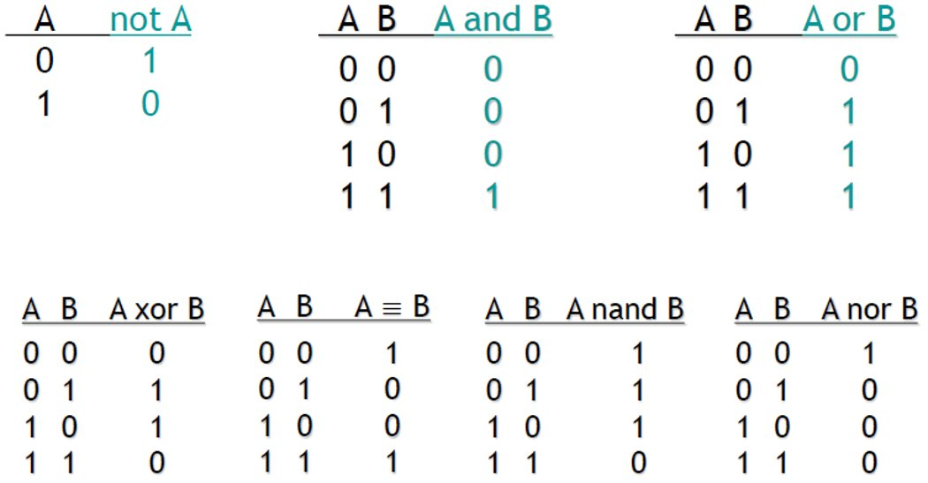
Operatori e tavole di verità

Slide 46
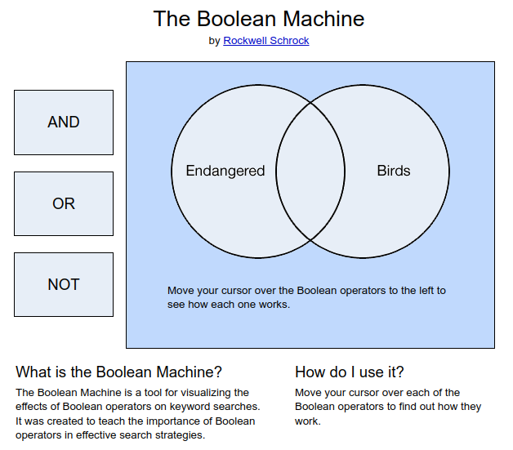
Boolean machine
http://rockwellschrock.com/rbs3k/boolean/

Slide 47
Esempio tabella della verità
 |  |  |  |  | (A AND B) OR (-A AND C)
A | B | C |  |  | (A AND B) OR (-A AND C)
A | B | C |  |  | (A AND B) OR (-A AND C)
F | F | F
F | F | T
F | T | F
F | T | T
T | F | F
T | F | T
T | T | F
T | T | T
A | B | C | A AND B | -A AND C | (A AND B) OR (-A AND C)
A AND B
F
F
F
F
F
F
T
T
-A AND C
F
T
F
T
F
F
F
F
(A AND B) OR (-A AND C)
F
T
F
T
F
F
T
T

Slide 48
Equivalenza, Tautologia, Contraddizione
Equivalenza: due espressioni booleane sono equivalenti se hanno la medesima tavola di verità
Esempio: (A OR B)' = A' AND B'
Tautologia: un’espressione booleana è una tautologia se è sempre vera (1)
Esempio: A OR (NOT A)
Contraddizione: un’espressione booleana è una contraddizione se è sempre falsa (0)
Esempio: A AND (NOT A)

Slide 49
Esercizi logica booleana

Slide 50
Esercizio: valutare tabella di verità
Espressione booleana: A’B’+B’A
A | B | A' | B' | A'B' | B'A | A'B' + B'A
0 | 0 | 1 | 1 | 1 | 0 | 1
0 | 1 | 1 | 0 | 0 | 0 | 0
1 | 0 | 0 | 1 | 0 | 1 | 1
1 | 1 | 0 | 0 | 0 | 0 | 0

Slide 51
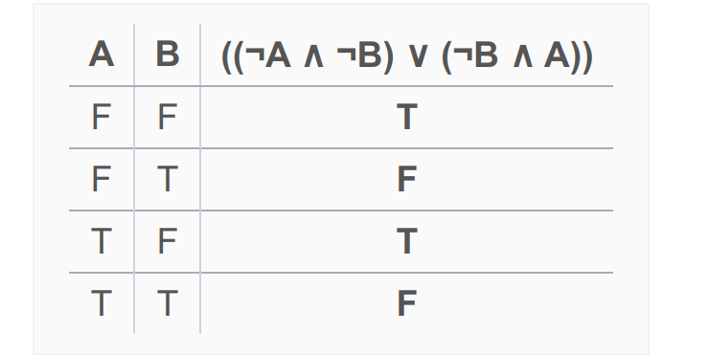
Soluzione da Truth Table Generator

Slide 52
Esercizio: A’BC’+AB’
A | B | C | A' | B' | C' | A'BC' | AB' | A'BC' + AB'
0 | 0 | 0 | 1 | 1 | 1 | 0 | 0 | 0
0 | 0 | 1 | 1 | 1 | 0 | 0 | 0 | 0
0 | 1 | 0 | 1 | 0 | 1 | 1 | 0 | 1
0 | 1 | 1 | 1 | 0 | 0 | 0 | 0 | 0
1 | 0 | 0 | 0 | 1 | 1 | 0 | 1 | 1
1 | 0 | 1 | 0 | 1 | 0 | 0 | 1 | 1
1 | 1 | 0 | 0 | 0 | 1 | 0 | 0 | 0
1 | 1 | 1 | 0 | 0 | 0 | 0 | 0 | 0

Slide 53
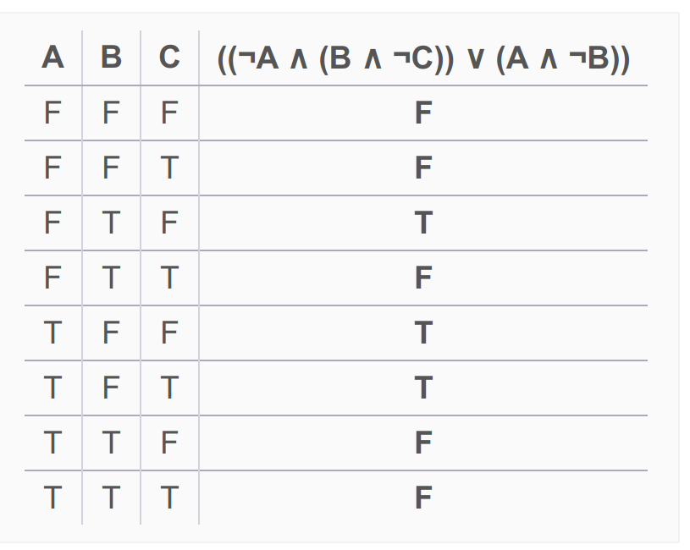
Soluzione da Truth Table Generator

Slide 54
Esercizio: AB’(C+BC’)+C’
A | B | C | AB' | B' | C' | BC' | C + BC' | AB' (C+BC') | AB' (C+BC') + C'
0 | 0 | 0 | 0 | 1 | 1 | 0 | 0 | 0 | 1
0 | 0 | 1 | 0 | 1 | 0 | 0 | 1 | 0 | 0
0 | 1 | 0 | 0 | 0 | 1 | 1 | 1 | 0 | 1
0 | 1 | 1 | 0 | 0 | 0 | 0 | 1 | 0 | 0
1 | 0 | 0 | 1 | 1 | 1 | 0 | 0 | 0 | 1
1 | 0 | 1 | 1 | 1 | 0 | 0 | 1 | 1 | 1
1 | 1 | 0 | 0 | 0 | 1 | 1 | 1 | 0 | 1
1 | 1 | 1 | 0 | 0 | 0 | 0 | 1 | 0 | 0

Slide 55
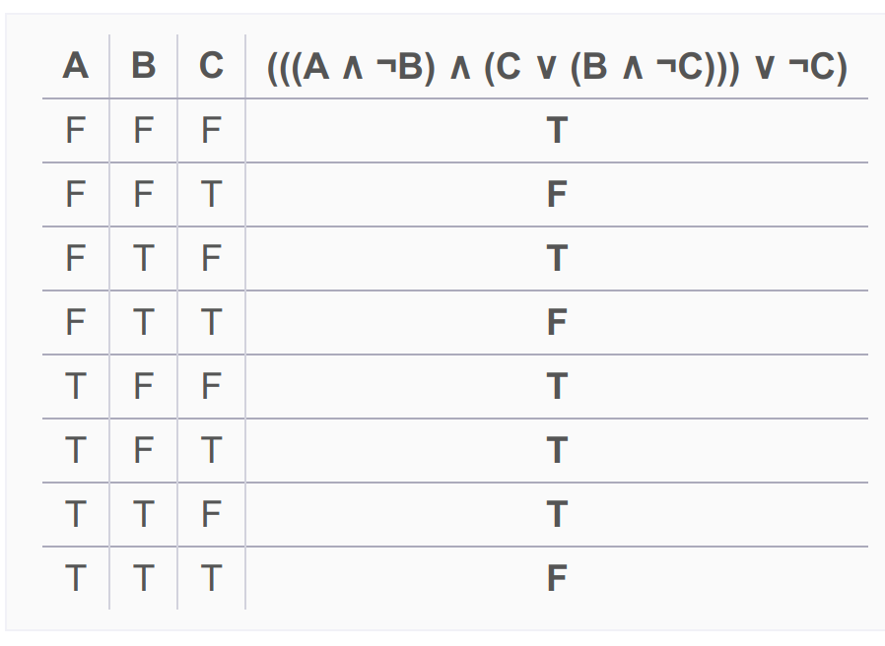
Soluzione da Truth Table Generator

Slide 56
Esercizio: A’(BA+B’A’)+B’(A+A’B)
A | B | A' | B' | A’(BA+B’A’) | B’(A+A’B) | A’(BA+B’A’)+B’(A+A’B)
0 | 0 | 1 | 1 | 1 | 0 | 1
0 | 1 | 1 | 0 | 0 | 0 | 0
1 | 0 | 0 | 1 | 0 | 1 | 1
1 | 1 | 0 | 0 | 0 | 0 | 0

Slide 57
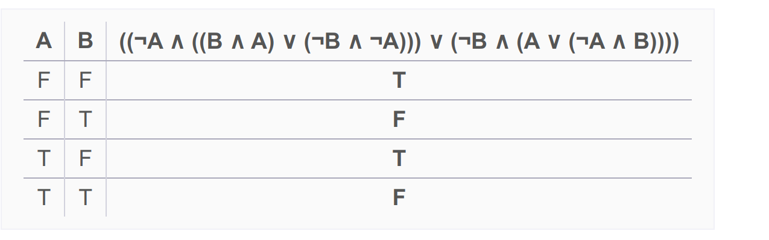
Soluzione da Truth Table Generator

Slide 58
Esercizio tautologia
L’espressione A+(AB)’ è una tautologia?
A | B | A' | B' | AB | (AB)' | A+(AB)'
0 | 0 | 1 | 1 | 0 | 1 | 1
0 | 1 | 1 | 0 | 0 | 1 | 1
1 | 0 | 0 | 1 | 0 | 1 | 1
1 | 1 | 0 | 0 | 1 | 0 | 1
Sì, lo è!

Slide 59
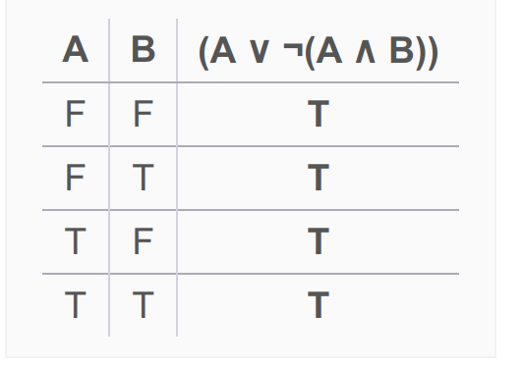
Soluzione da Truth Table Generator

Slide 60
Esercizio contraddizione
L’espressione A+(A’B) è una contraddizione?
A | B | A' | B' | A'B | A+(A'B)
0 | 0 | 1 | 1 | 0 | 0
0 | 1 | 1 | 0 | 1 | 1
1 | 0 | 0 | 1 | 0 | 1
1 | 1 | 0 | 0 | 0 | 1
No, non lo è!

Slide 61
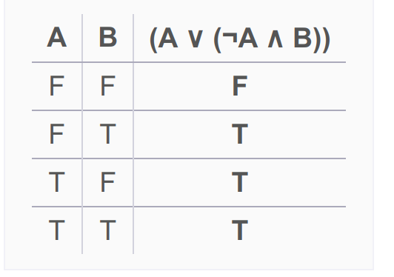
Soluzione da Truth Table Generator

